Slide 1
职教高考新实践专题篇·
数学
主 编 沈栩竹 祝有冰

Slide 2
第 7 章
平面解析几何

Slide 3
7.1 平面上的直线方程

Slide 4
目录
巩固与积累
能力与提升

Slide 5
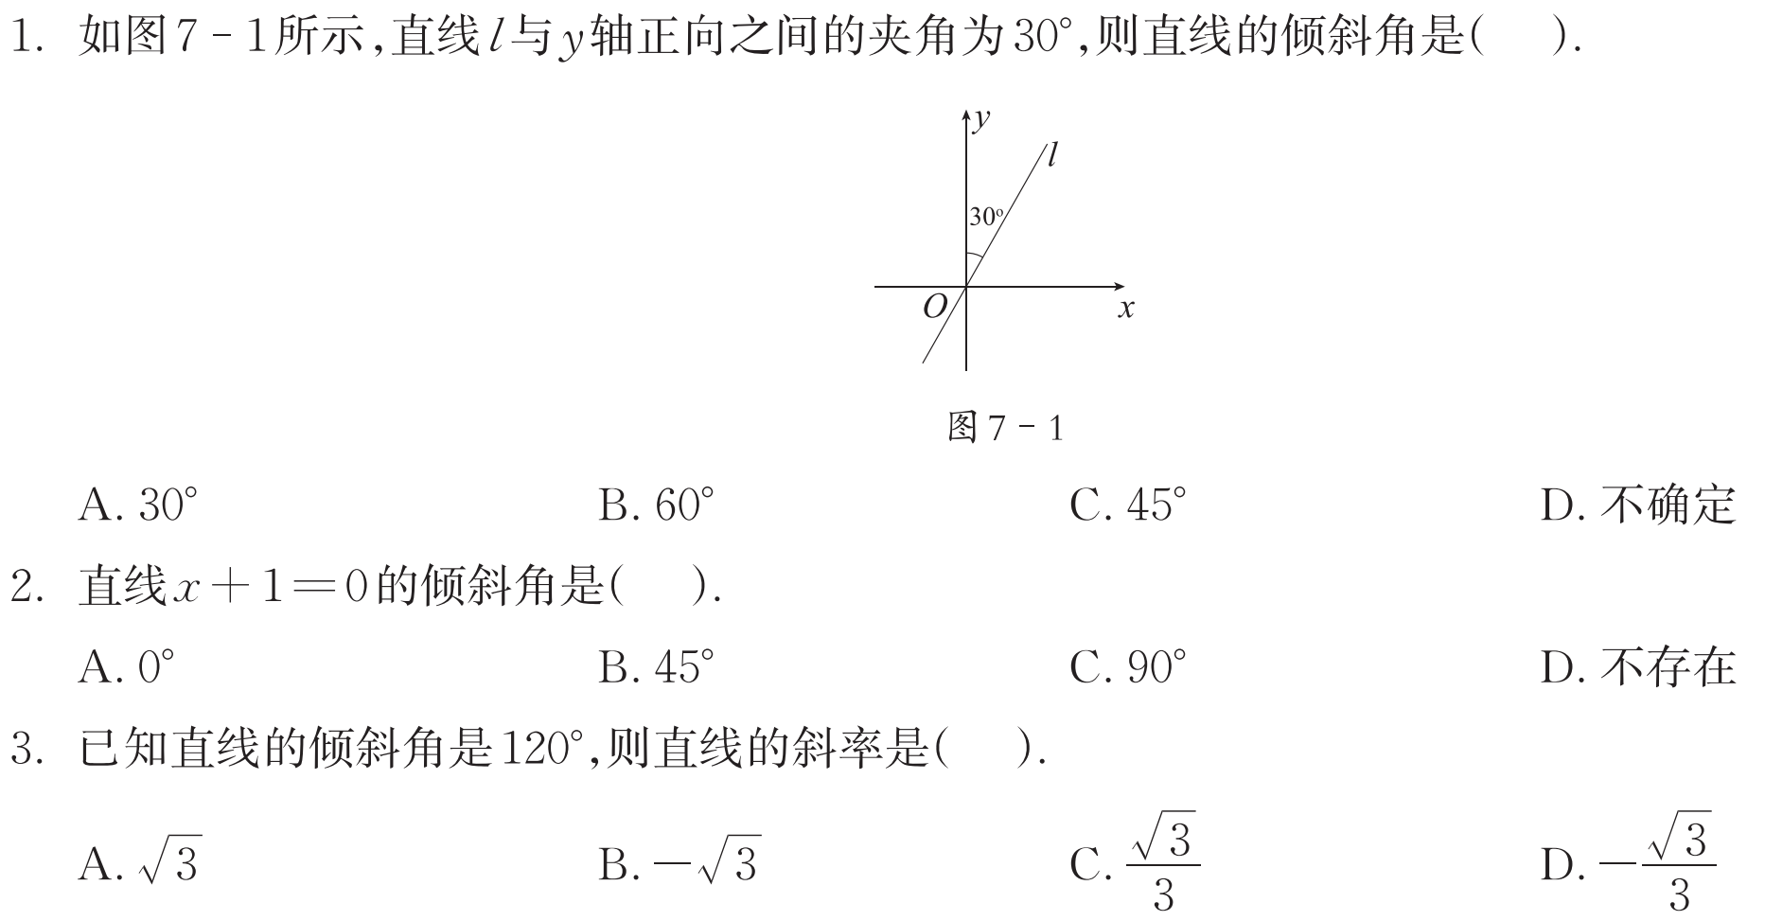
一、选择题
B

Slide 6
C

Slide 7
B

Slide 8
A

Slide 9
B

Slide 10
A

Slide 11
B

Slide 12
A

Slide 13
二、填空题

Slide 17
一、选择题
C

Slide 18
B

Slide 19
B

Slide 20
D

Slide 21
C

Slide 22
B

Slide 23
C

Slide 24
C

Slide 25
二、填空题

Slide 29
三、解答题

Slide 32
感谢收看

